Slide 1
Прогнозирование заболеваемости населения региона 1С:МедПрогноз
Информационные технологии

Slide 2
Цель:
Разработка интеллектуальной модели для мониторинга и прогнозирования распространенности заболеваний на основе многолетних данных с целью рационализации оказания своевременной медицинской помощи и предотвращения вспышек заболеваемости.
Задачи:
Разработать методику формирования информационной БД для мониторинга и моделирования заболеваемости населения; определить алгоритмы интеллектуального анализа данных; создать информационную систему нейросетевого прогнозирования возможных вспышек заболеваний.
Целевая аудитория
Ожидаемые результаты
Область применения
основная:
потенциальная:
Органы управления здравоохранением регионов РФ, перед которыми остро стоит проблема прогнозирования вспышек заболеваемости населения.
Государственные органы управления здравоохранением, региональные финансовые и бюджетные управления, специалисты планово-аналитических отделов, служб государственных закупок, ГИС в сфере здравоохранения субъектов РФ.
Коммерческий программный продукт «Прогнозирование заболеваемости населения региона 1С:МедПрогноз».
Программный продукт будет применяться в сфере здравоохранения.

Slide 3
Структура и уровень заболеваемости являются важнейшими составляющими комплексной интегральной оценки здоровья населения. Ее изучение необходимо для обоснования управленческих решений на всех уровнях управления здравоохранением.
(https://www.imi-samara.ru/wp-content/uploads/2017/03/5_Gorodetskaya_45-52.pdf)
В каждом регионе РФ созданы информационные системы в сфере здравоохранения, однако, они сформированы в различных инструментальных средах и слабо приспособлены для решения комплексных задач более высокого уровня.
(https://mednet.ru/miacz/?ysclid=lp2psx7384398790371)
Подтверждение актуальности:
На сегодняшний день сохраняется весьма неблагоприятная эпидемиологическая обстановка по целому ряду опасных инфекционных заболеваний. Необходим своевременный и точный прогноз заболеваемости населения и принятие наиболее перспективных решений по подготовке системы медико-профилактических и терапевтических мероприятий.
(https://cyberleninka.ru/article/n/prognozirovanie-vremennogo-ryada-infektsionnoy-zabolevaemosti/viewer)

Slide 4
Потребительские сегменты: Медицинские информационно-аналитические центры субъектов РФ. Основная бизнес - модель B2G, подразумевающая реализацию программного продукта органам государственного управления. Основными потенциальными пользователями программного продукта являются органы управления здравоохранением, финансового планирования регионов, МЧС регионов РФ, перед которыми остро стоит проблема прогнозирования вспышек заболеваемости населения. Используя информационную систему «1С:МедПрогноз», региональные комитеты здравоохранения и МЧС, посредством государственных медицинских информационно-аналитических центров, смогут своевременно разрабатывать комплексы мер по предупреждению или снижению последствий от вспышек заболеваний, а комитеты финансового управления оптимально планировать государственные закупки лекарственных средств.

Slide 5
Тип результата / продукта:
Программный продукт по интеллектуальному прогнозированию заболеваемости населения региона и анализу эффективности противоэпидемических мер
Описание продукта:
Программный продукт «Прогнозирование заболеваемости населения региона» предназначен для анализа и прогнозирования уровня заболеваемости на региональном уровне по каждому виду заболевания согласно международной классификации болезней в государственных информационных системах в сфере здравоохранения субъектов Российской Федерации, имеющим подключение к подсистемам РЭМД, ФЭР, ИЭМК Единой государственной информационной системы в сфере здравоохранения. Реализация проекта позволит специалистам планово-аналитических отделов, служб государственных закупок, комитетов в сфере здравоохранения субъектов РФ разрабатывать эффективные мероприятия с целью рационализации оказания медицинской помощи и предотвращения вспышек заболеваемости.

Slide 6
Структура и уровень заболеваемости являются важнейшими составляющими комплексной интегральной оценки здоровья населения. Ее изучение необходимо для обоснования управленческих решений на всех уровнях управления здравоохранением. В каждом регионе РФ созданы информационные системы в сфере здравоохранения, однако, они сформированы в различных инструментальных средах и слабо приспособлены для решения комплексных задач более высокого уровня. На сегодняшний день сохраняется весьма неблагоприятная эпидемиологическая обстановка по целому ряду опасных инфекционных заболеваний. Необходим своевременный и точный прогноз заболеваемости населения и принятие наиболее перспективных решений по подготовке системы медико-профилактических и терапевтических мероприятий.
Программный продукт «Прогнозирование заболеваемости населения региона» предназначен для анализа и прогнозирования уровня заболеваемости на региональном уровне по каждому виду заболевания согласно международной классификации болезней в государственных информационных системах в сфере здравоохранения субъектов Российской Федерации, имеющим подключение к подсистемам РЭМД, ФЭР, ИЭМК Единой государственной информационной системы в сфере здравоохранения. Реализация проекта позволит специалистам планово-аналитических отделов, служб государственных закупок, комитетов в сфере здравоохранения субъектов РФ разрабатывать эффективные мероприятия с целью рационализации оказания медицинской помощи и предотвращения вспышек заболеваемости.
Используя разработанный программный продукт, региональные комитеты здравоохранения, посредством государственных медицинских информационно-аналитических центров, смогут своевременно разрабатывать комплекс мер по предупреждению или снижению последствий от вспышек различных заболеваний, планировать государственные закупки лекарственных средств.

Slide 7
Программа «1С:МедПрогноз» помогает региональным комитетам здравоохранения посредством государственных медицинских информационно-аналитических центров, проводить анализ и своевременно прогнозировать вспышки заболеваний, планировать оптимальные дополнительные запасы лекарственных препаратов, снижать порог заболеваемости и ликвидировать вспышки заболеваний, оптимизировать издержки регионального бюджета.
Ключевые конкурентные преимущества:
Нейросетевое интеллектуальное прогнозирование вспышек заболеваний населения региона и отдельных местностей.
Скорость прогноза, за счет хранения пред обученных моделей в формате двоичных данных.
Соответствие современным стандартам разработки СУБД.
Реализация и техническая поддержка через сеть 1С:Франчайзи.
Наличие встроенного механизма анализа данных.

Slide 8
Основные партнеры нашей организации – фирма 1С, ООО «Элитек», комитеты здравоохранения регионов РФ, фирмы франчайзи, автоматизирующие информационные процессы в системах здравоохранения регионов, Фонд содействия инновациям.
При такой схеме взаимодействия можно охватить практически все регионы РФ
72.19 Научные исследования и разработки в области естественных и технических наук прочие
62 Разработка компьютерного программного обеспечения, консультационные услуги в данной области и другие сопутствующие услуги
Предлагаемое решение основано на возможностях интеграции платформы 1С:Предприятие и кроссплатформенной платформы машинного обучения с открытым исходным кодом ML.NET от Microsoft. Этот подход предполагает следующий сценарий:
1. Исходные данные хранятся в СУБД ГИС в сфере здравоохранения, подготавливаются как по отдельности, так и в различных комбинациях, в зависимости от конкретной решаемой задачи анализа средствами технологической платформы 1С.
2. Данные для анализа передаются через разработанную Внешнюю компоненту в созданную нами нейросетевую библиотеку.NET (*.dll на языке ООП C#)
3. Дальнейшая обработка полученного результата средствами платформы 1С.
Преимуществами этого варианта являются кроссплатформенность, скорость вычислений, отсутствие необходимости обмена данными через веб-сервер. Также подход позволит настраивать модель анализа в пользовательском режиме.
1)Деловые переговоры, прямые контакты
2)Выступления на специализированных конференциях и выставках
3)Взаимодействие с основным потребителем нашего программного проекта - региональными системами здравоохранения - будет организовано через сеть партнеров-франчайзи фирмы 1С, которые уже имеют опыт внедрения для государственных предприятий. При такой схеме за счет грамотного менеджмента и комплексного подхода к внедрению нашей программы будут сняты возможные проблемы при использовании нашей продукции.
Основными потенциальными потребителями программного продукта являются комитеты здравоохранения регионов РФ, перед которыми остро стоит проблема прогнозирования вспышек заболеваемости населения.
Используя создаваемый нами программный продукт, региональные комитеты здравоохранения смогут своевременно разрабатывать комплекс мер по предупреждению или снижению последствий от этих вспышек, планировать государственные закупки лекарственных средств.
Для организации производства необходимо: офисное помещение площадью от 25 кв. м, сервер с 2 процессорами Intel Xeon E5 2650 v2, 64 Гб ОЗУ, 2 персональных компьютера, принтер, серверный вариант 1С:Предприятие, производственный персонал до 6 чел.
Руководитель проекта формирует концептуальную модель для производства программного продукта.
Команда разработчиков реализует идею проекта, учитывая все необходимые требования для прохождения сертификации 1С:Совместимо. После проведения сертификации 1С:Совместимо предполагается вывести программный продукт на рынок при поддержке официального партнера фирмы «1С» ООО «Элитек» (генеральный директор –Иванова А. В.).
Суммарно за три года выручка составит 8-9 млн.руб.
Расходы на оплату труда - 2 500 000 руб.
Налоги ФОТ (30,2%) - 755 0000 руб.
Налоги УСН (6% от выручки) -300 000
Регистрация прав на созданную интеллектуальную собственность 4 500
Аренда на два года облачного сервиса 1С:Бухгалтерия в cloud.1c.ru 30 000
Материальные расходы 300 000,00
Прочие расходы связанные с функционированием юридического лица 250 000
Доходы от реализации 5 млн. руб./год за счет реализации в течении
в течении двух лет с момента завершения проекта 40 лицензий
программного продукта по цене 125 000 руб.

Slide 9
Задел команды:
Текущие результаты:
TRL3: Для подтверждения концепции разработан макетный образец технологии / продукта, чтобы продемонстрировать ее / его ключевые характеристики
Интеграция платформы 1С:Предприятие и кроссплатформенной платформы машинного обучения с открытым исходным кодом ML.NET от Microsoft(“Быстрое дерево”)

Slide 10
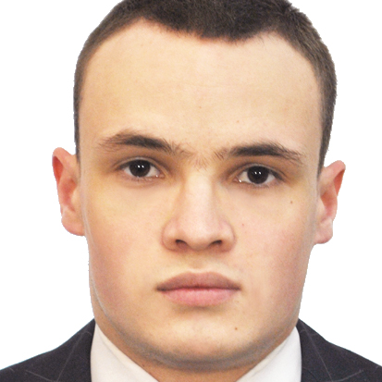

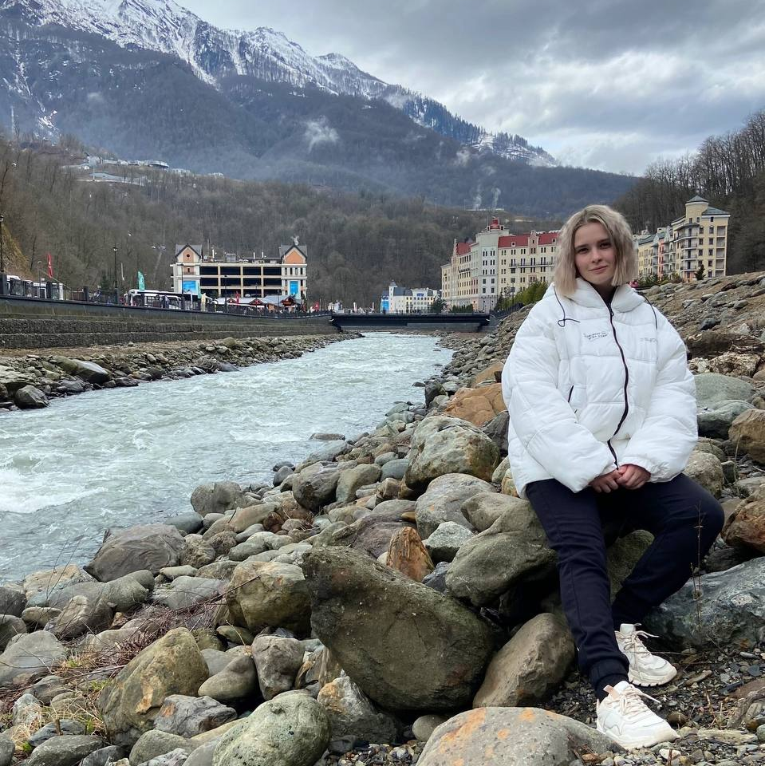

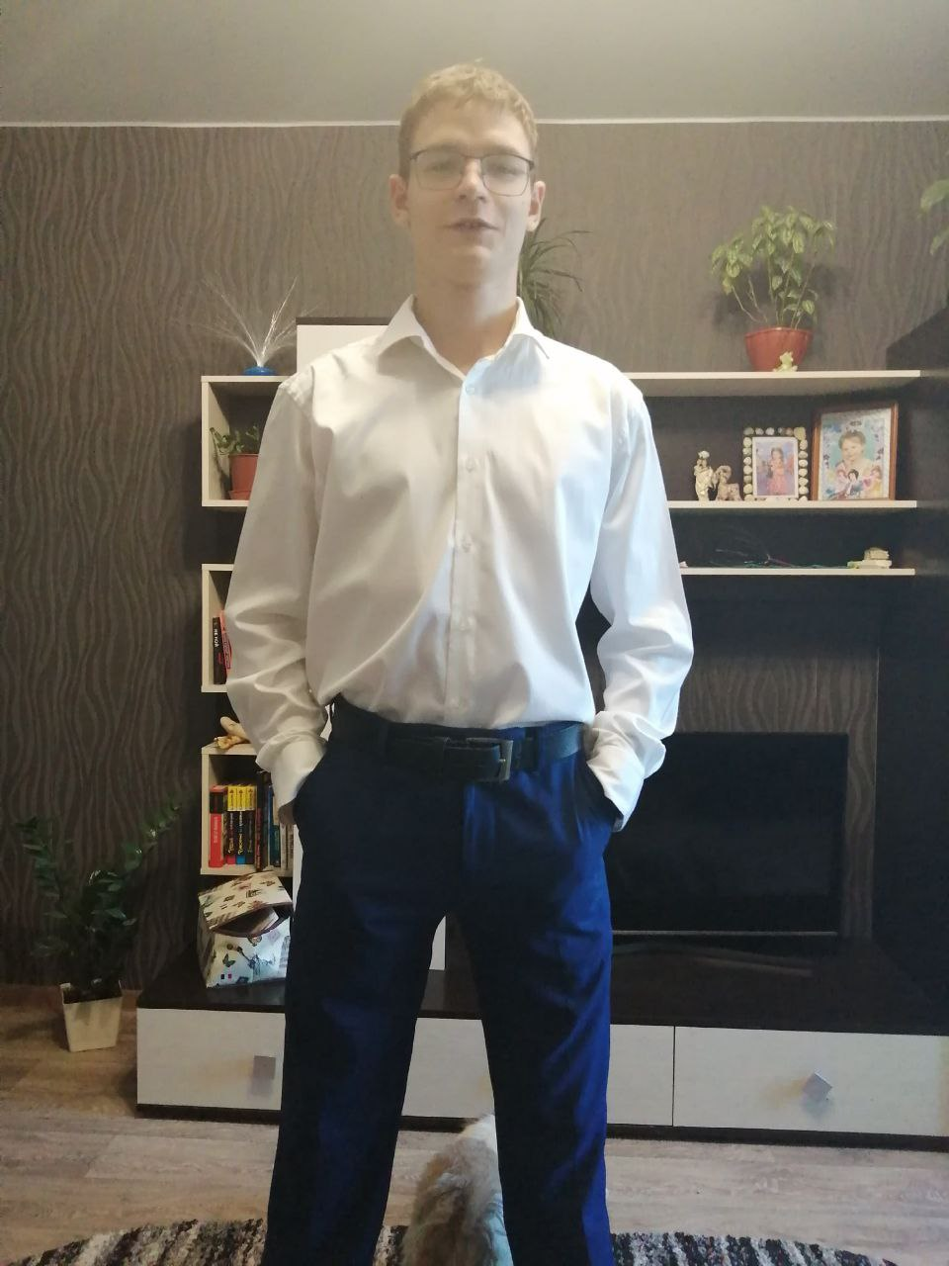
Меньшенин Борис
Андреянова Алина
Кривогузова Мария
Лидер
Производитель
Администратор
Соколова Ксения
Василенко Илья
Предприниматель
Интегратор

Slide 11
В результате выигрыша гранта «Студенческого стартапа» Фонда содействия инновациям будет создан продукт уровня технологической готовности TRL 3 , но чтобы запустить программный продукт в реализацию (уровень TRL 9) планируется после завершения стартапа подать заявку на конкурс СТАРТ Фонда содействия инновациям.
После проведения сертификации 1С:Совместимо предполагается вывести программный продукт на рынок при поддержке официального партнера фирмы «1С» ООО «Элитек» (генеральный директор – Иванова А. В.)

